Slide 1
30 ANS EN 15 DIAPOS
CE QUE J’AI APPRIS EN INTERROGEANT LES CANADIENS SUR LA POLITIQUE

Slide 2
LES GENS N’AIMENT PAS
LES MÉDIAS
NI NE DÉTESTENT LES POLITICIENS

Slide 3
CE N’EST PAS TOUJOURS UNE
QUESTION D’ÉCONOMIE

Slide 4
SURENCHÈRE MÉDIATIQUE…
POUR UN RÉSULTATS DÉCEVANT

Slide 6
« PEUT-ÊTRE » PEUT
SIGNIFIER TANT « NON »...
QUE « OUI »

Slide 8
VOTRE ÉLECTORAT
TRADITIONNEL…
EST MOINS SOLIDE
QU’IL N’Y PARAÎT

Slide 9


Slide 10


Slide 11
?
?

Slide 13
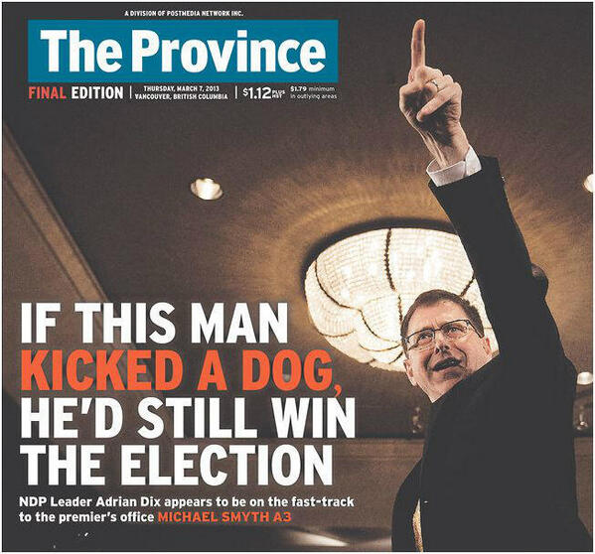

Slide 14
VOTRE QUESTION AU SONDEUR DOIT ÊTRE « COMMENT? »...
MAIS JAMAIS « QUOI? »

Slide 15
S'ASSEOIR SUR SES LAURIERS...
EST TOUJOURS MAL AVISÉ

Slide 16
MERCI

